Slide 1
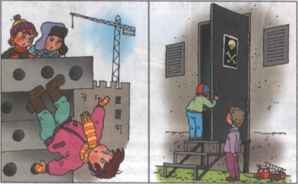
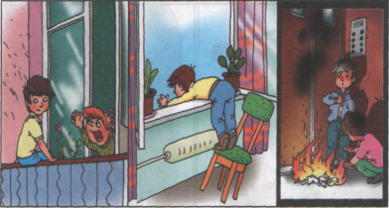
Опасные места
Т

Slide 2
Цели: - Освоение важнейших правил безопасности. - Воспитание отношения к жизни как к ценности. Задачи:
Формировать умение работать с различными источниками информации (текст, Интернет)
Рассмотреть жизненные ситуации, в которых человеку может угрожать опасность.
Сформулировать правила поведения с целью предотвращения опасности для жизни.

Slide 3
Формулы безопасности:
- предвидеть опасность
- по возможности избегать её
- при необходимости действовать решительно и четко
- бороться до последнего, активно просить о помощи и самому ее оказывать.

Slide 4
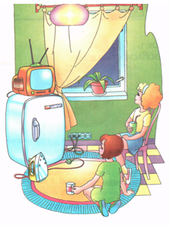
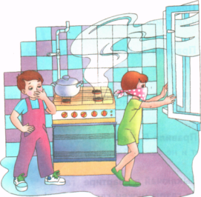
Опасности в квартире:
Острые, колющие и режущие предметы.
Электрические приборы (утюг, стиральная машина, электроплита и др.).
Лекарства и бытовая химия.
Газовая плита.
Водопровод.
Спички.

Slide 5
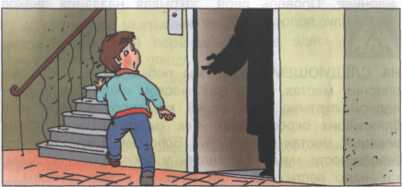
1. Никогда не играй на балконе в подвижные игры.
2. Не перегибайся через перила балкона.
3. Если окно открыто, не вставай, не садись, не ложись на подоконник, не высовывайся из окна.
1. Не торопись, прежде чем войти в лифт. Убедись, что кабина лифта перед тобой.
2. Не пытайся залезть на крышу кабины или спуститься в шахту лифта.
3. Если лифт случайно застрял, не волнуйся и не бойся. Нажми на кнопку «Вызов диспетчера» и громко зови на помощь.
4. Категорически запрещается что-либо поджигать в лифте, так как можно задохнуться.
5. Никогда не пользуйся лифтом во время пожара.

Slide 6
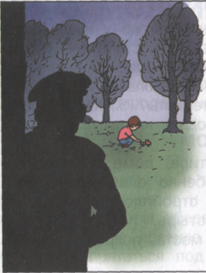
1. Никогда не гуляй на площадке, где ведутся строительные работы.
2. Стройплощадка не место для детских игр.
В трансформаторной будке ток высокого напряжения. Она смертельно опасна.
1. Не гуляй с наступлением темноты.
2. Не соглашайся идти с незнакомыми ребятами или взрослыми на пустырь или другие безлюдные места.
3. Родители всегда должны знать, где ты находишься.
4. Старайся гулять и играть только с друзьями.
5. Не уходи далеко от дома, лучше играть в своем дворе.

Slide 7
Правило четырех «Не».
Никогда не разговаривай с незнакомцем.
Никогда не садись в машину к незнакомцу.
Не играй по дороге из школы домой.
Не играй с наступлением темноты.

Slide 8
Опасные места вокруг тебя
Отметь места, которые ты считаешь опасными?

Slide 9
Проверь!

Slide 10
Подумай!
Безопасно ли гулять по крышам?
Чем опасны чердаки и подвалы?
Чем опасен открытый люк на тротуаре?
Всегда ли безопасны качели во дворе?

